Slide 1
Regio’s en Admiraliteiten

Slide 2
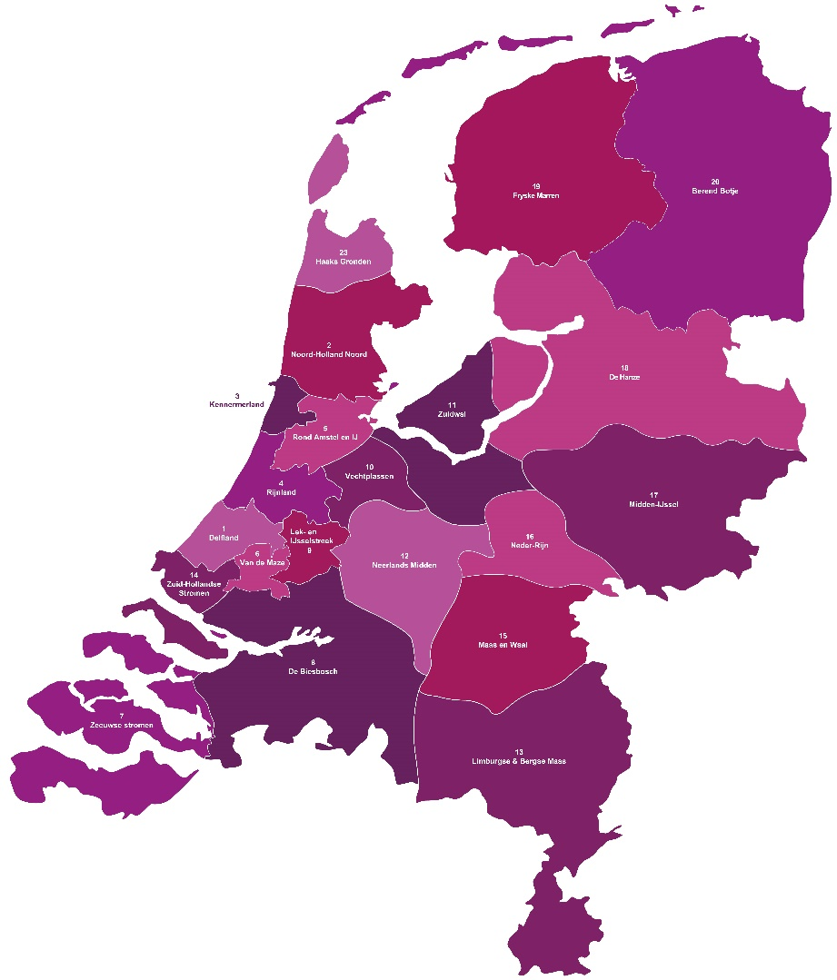
Regio’s en admiraliteiten

Slide 3
Taken regio
Organiseren van ontmoeting tussen groepen/besturen
Begeleiding en ondersteuning incl belangenbehartiging
Organisatie deskundigheidsontwikkeling binnen de regio
Participatie vanuit de regio aan landelijke overleggen
Organisatie van de verkiezing van een lid van de landelijke raad en zijn plaatsvervanger

Slide 4
Taken Admiraliteit
Organiseren van ontmoeting tussen waterscoutinggroepen
Ondersteunen van groepen rond veiligheid op het water
Algemene ondersteuning op water gerelateerde thema’s

Slide 5
Twee modellen
Grenzen van regio en RA vallen samen. (Bijna) alle groepen binnen de RA zijn onderdeel van dezelfde regio.
Grenzen van regio en RA vallen niet samen. Binnen een RA zitten de groepen in meerdere regio’s en een regio heeft een relatie met meerdere RA’s.

Slide 6
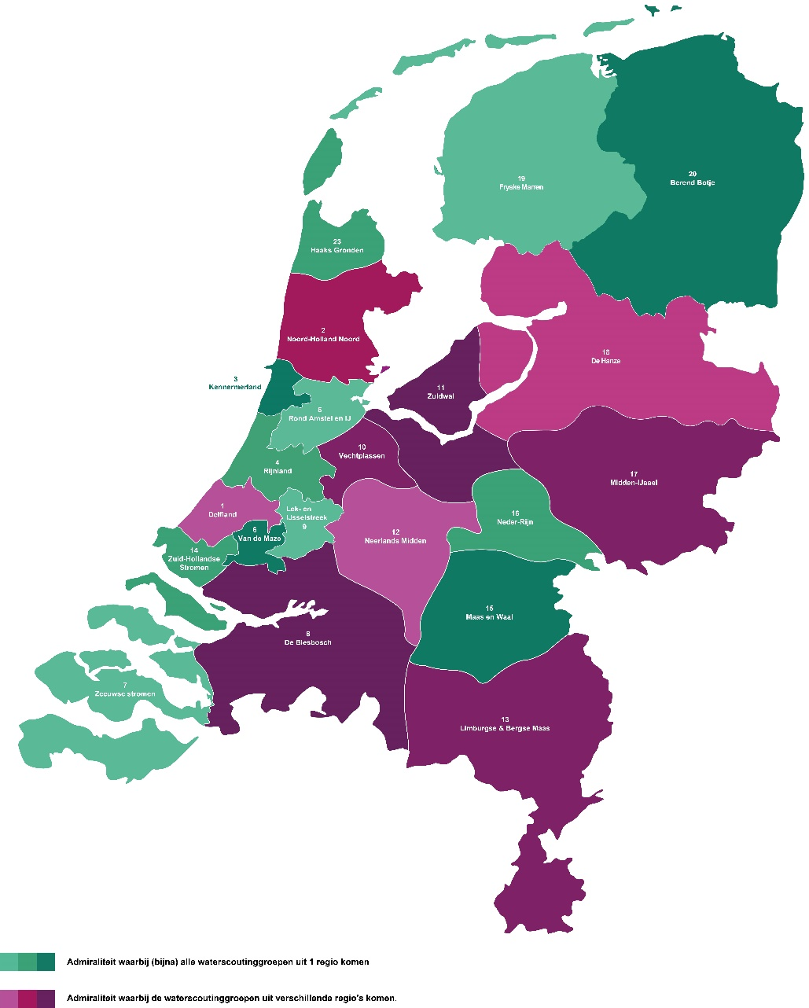

Slide 7
Model 1
10 admiraliteiten en regio’s vallen samen
2 admiraliteiten overlappen met 2 regio’s waarbij maar 1 groep in de 2e regio zit
Model 2
2 admiraliteiten overlappen met 2 regio’s waarbij de groepen 50/50 verdeeld zijn
4 admiraliteiten overlappen met 3 regio’s
1 admiraliteit overlapt met 4 regio’s (Delfland)
1 admiraliteit overlapt met 5 regio’s (Roermond)
1 admiraliteit overlapt met 6 regio’s (Rond de Biesbosch)

Slide 8
6 regio’s geen admiraliteit (en dus geen waterscoutinggroepen)
33 regio’s relatie met 1 admiraliteit, waarbij 17 regio’s formeel één admiraliteit aan zich verbonden hebben.
6 regio’s hebben relatie met 2 admiraliteiten, waarbij voor 2 regio’s beide admiraliteiten formeel aan hen verbonden zijn.
Van de 21 RA’s hebben 6 een eigen rechtspersoon

Slide 9
Nu verder?
Hoe borgen we de samenwerking uitgaand van de twee modellen?
Hoe zorgen we voor het borgen van verantwoordelijkheid en aansprakelijkheid?

